Slide 1
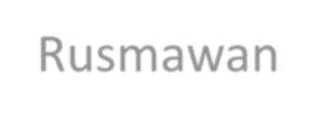
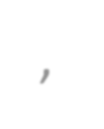
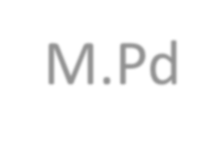
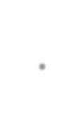


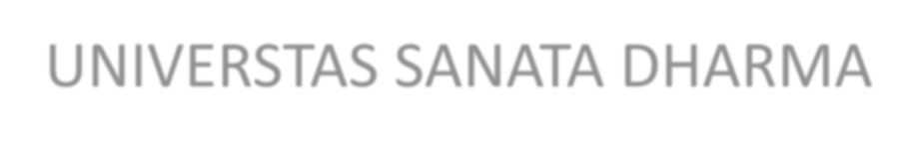
PPKn Sebagai Pendidikan Nilai
Dr. Rusmawan, M.Pd.
PEMBELAJARAN PPKN SD
PRODI PENDIDIKAN GURU SEKOLAH DASAR UNIVERSTAS SANATA DHARMA

Slide 2
Nilai adalah standar atau ukuran (norma) yang kita gunakan untuk mengukur segala sesuatu.
nilai adalah sifat-sifat (hal-hal) yang penting dan berguna bagi kemanusian. Atau sesuatu yang menyempurnakan manusia sesuai dengan hahikatnya.

Slide 3
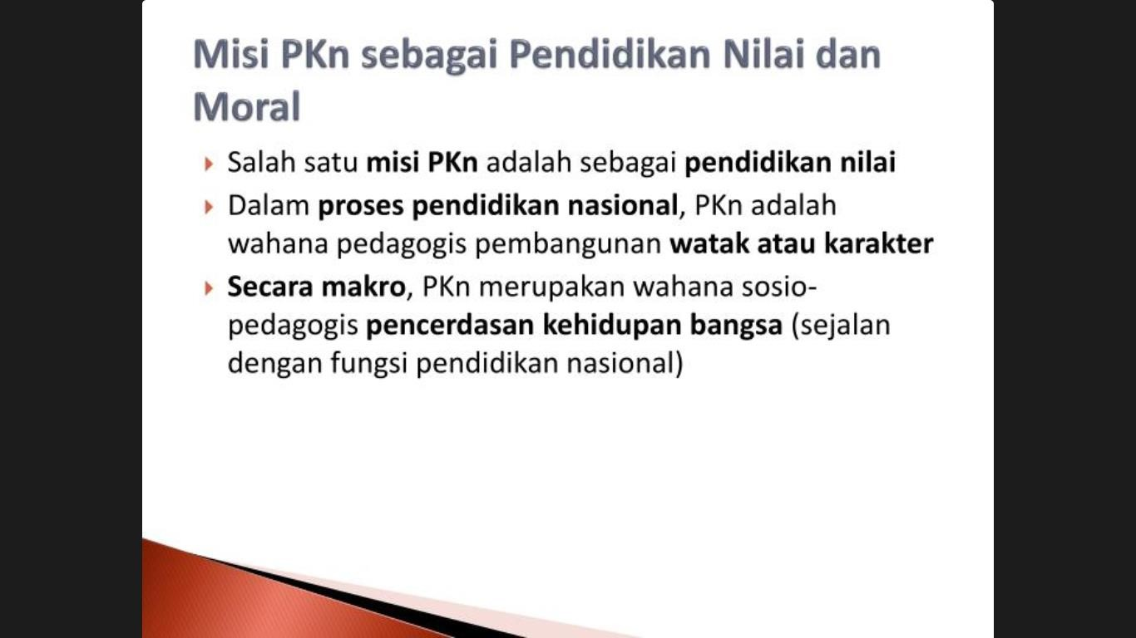

Slide 4
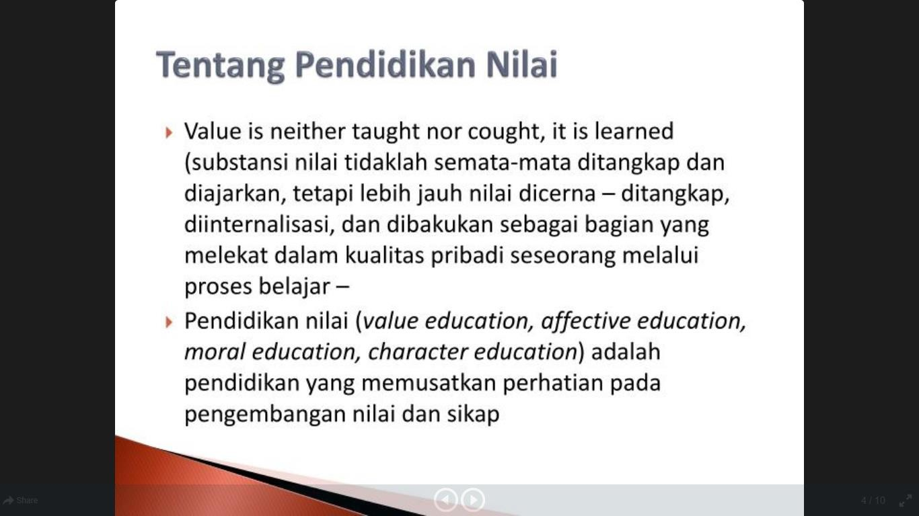

Slide 5
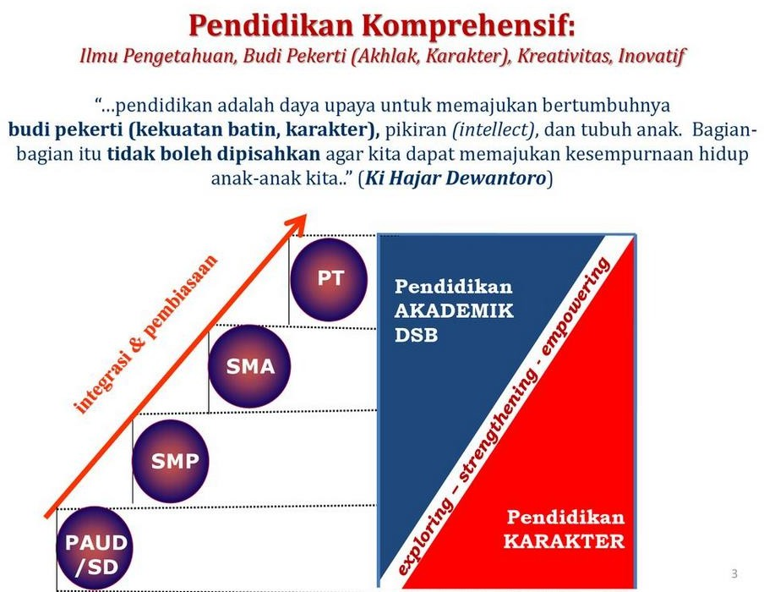

Slide 6
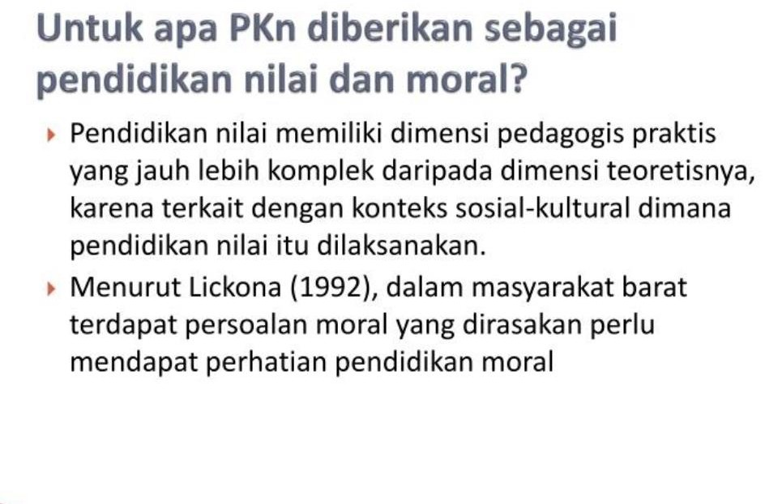

Slide 7
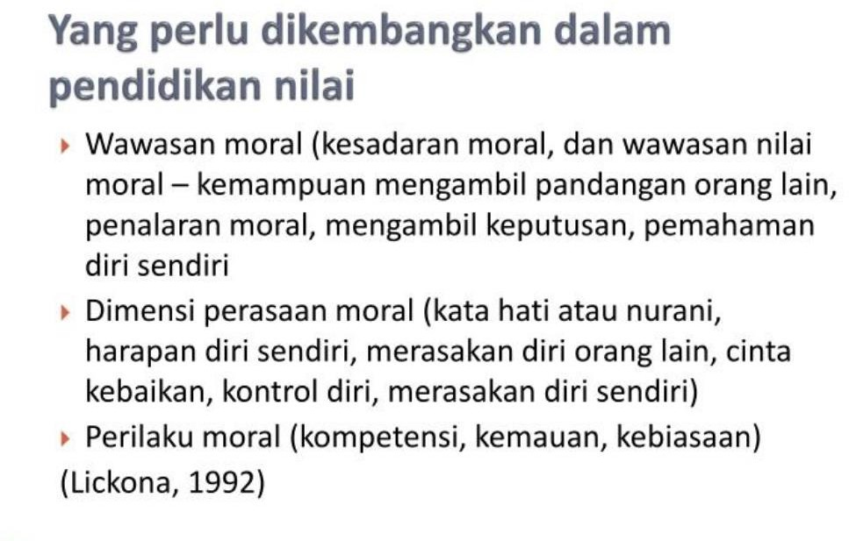

Slide 8
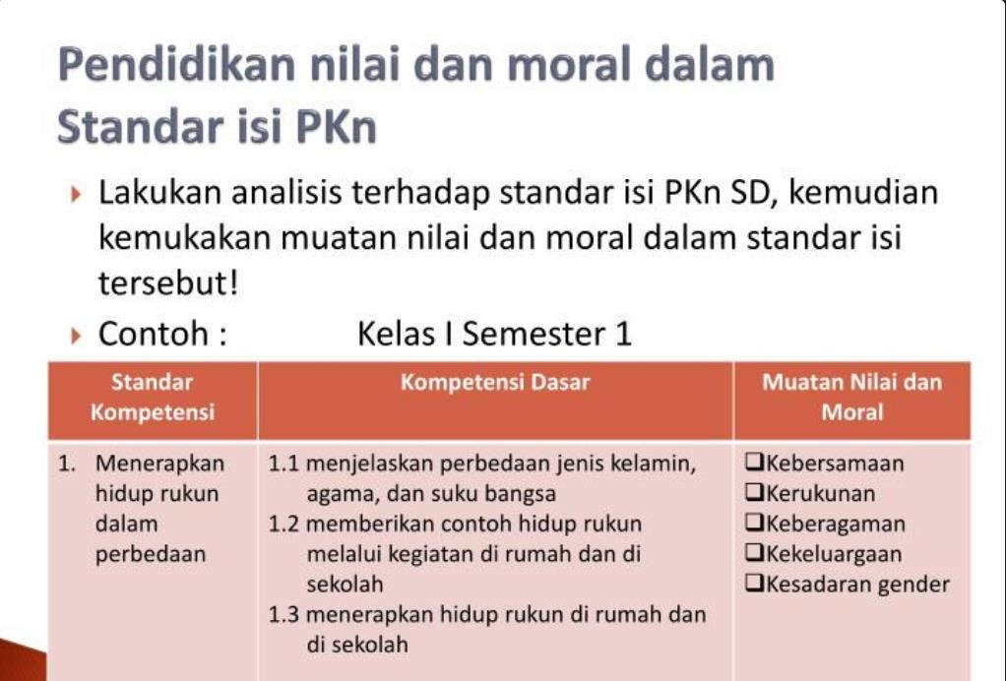
Kompetensi Inti

